Slide 1

QUESTIONARIO MONDOTRENTINO VILLAGE

Slide 2
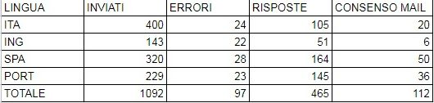
TOTALE RISPOSTE
42% 24%

Slide 3

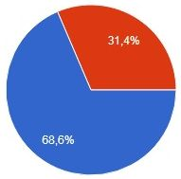
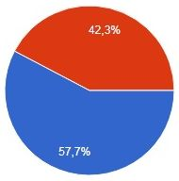
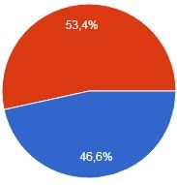
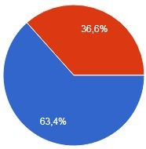
GENERE:
femminile | 60 %
maschile | 40 %
ITA INGLESE PORTOGHESE SPAGNOLO

Slide 4
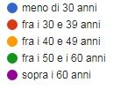
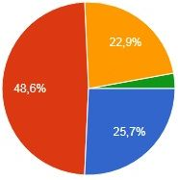
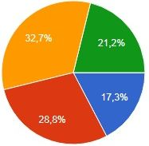
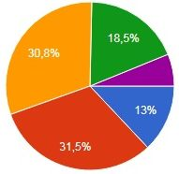
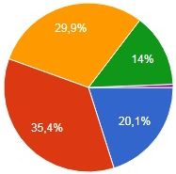
Età:
meno di 30 | 19 %
fra 30 e 39 | 36 %
fra 40 e 49 | 29 %
fra 50 e 60 | 14 %
sopra di 60 | 2 %
ITA INGLESE PORTOGHESE SPAGNOLO

Slide 5

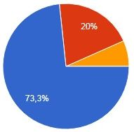
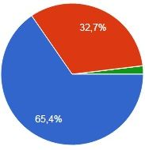
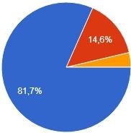
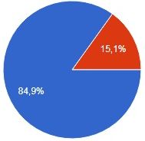
Cosa pensi di una piattaforma che metta in contatto i trentini residenti all'estero e i trentini residenti in Trentino?
ITALIANO INGLESE PORTOGHESE SPAGNOLO
molto utile | 76 %
abbastanza utile | 21 %
poco utile | 2,5 %
inutile | 0.50 %

Slide 6

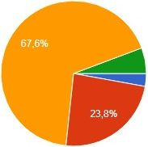
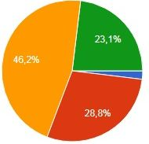
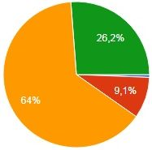
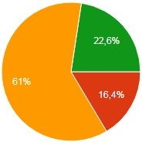
Quanto vorresti poter incontrare "virtualmente" trentini o discendenti?
ITALIANO INGLESE SPAGNOLO PORTOGHESE
per nulla | 1 %
poco | 20 %
molto | 60 %
moltissimo | 19 %

Slide 7

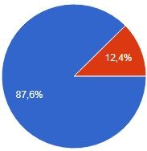
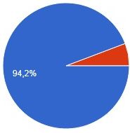
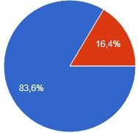
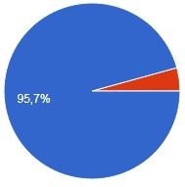
Vorresti essere coinvolto nelle attività e programmi dell'Ufficio Emigrazione?
ITALIANO INGLESE PORTOGHESE SPAGNOLO
sì | 90 %
no | 10 %

